Slide 1

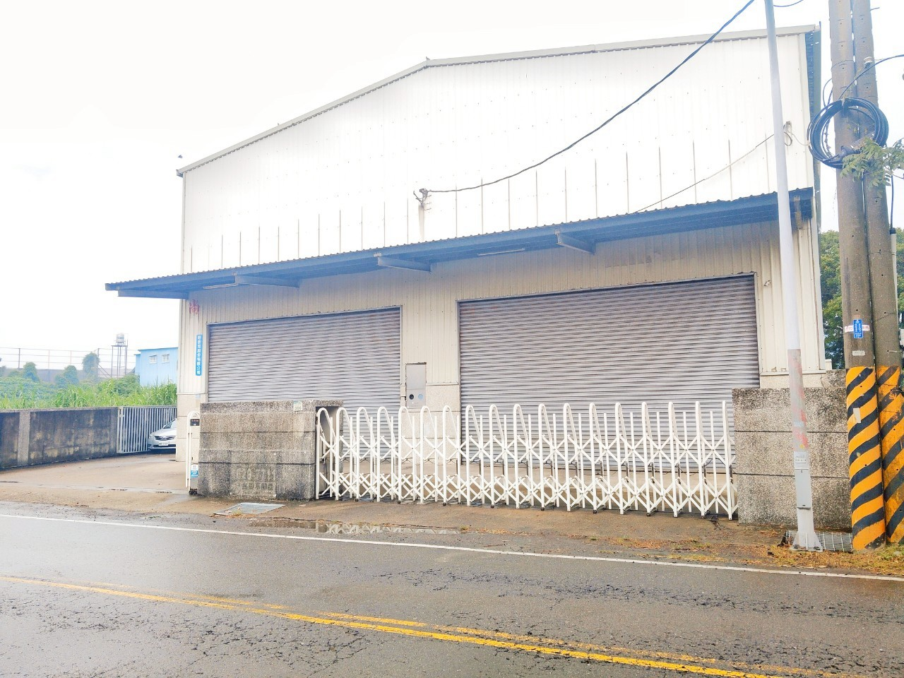

富住通大型工業地產
岡山區
近本州產業園區
投資型400坪農地廠房
地坪 : 407坪
建坪 : 34坪；另未保存登記約200坪
富住通商用不動產大型工業地產團隊 FULL LIFE COMMERCIAL REAL ESTATE SERVICE
關懷 ‧ 文化 ‧ 家庭 ‧ 國際

Slide 2

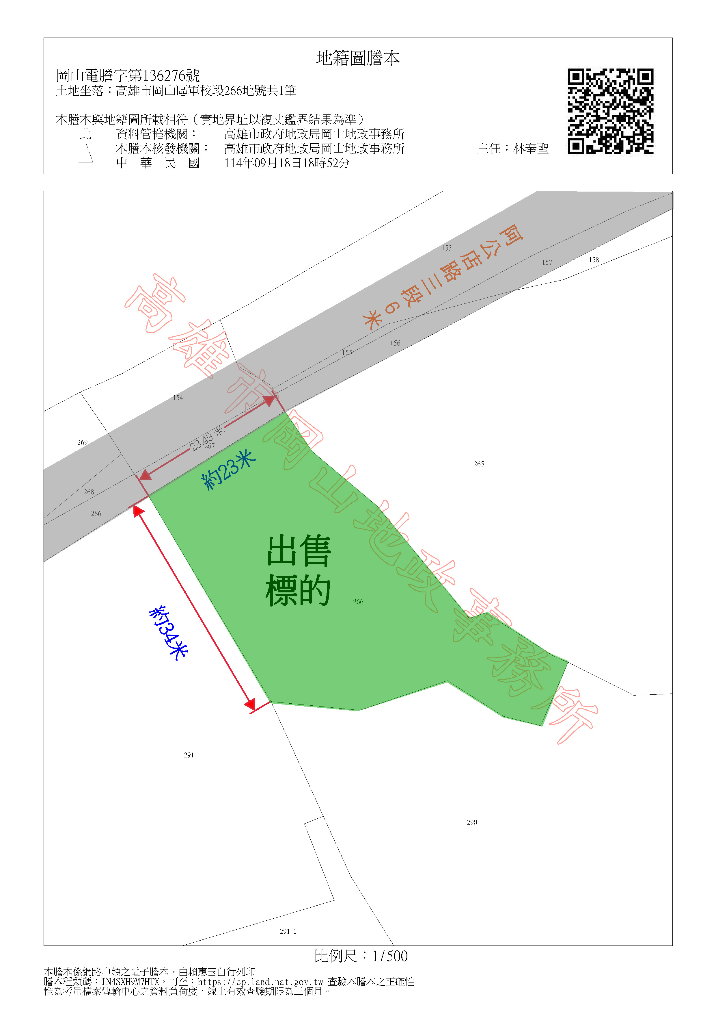
富住通大型工業地產
基本資訊
10
岡山區阿公店路三段386號
基地面積：約407.25坪（依謄本登記為主）
建物面積：約33.99坪（依謄本登記為主）；另未保存登記約200坪(滴水10米)
使用分區：一般農業區/農牧用地；大電99碼
面寬深度：約23米/34米
臨路：阿公店路三段(10米)
售價：5860萬（每地坪約14.4萬） 5200萬(12.8萬/地坪)
備註：天車、涼亭、會議室、有租約5年(至2030年8月，前2年10萬/月，後3年11萬/月)
富住通商用不動產大型工業地產團隊 FULL LIFE COMMERCIAL REAL ESTATE SERVICE
關懷 ‧ 文化 ‧ 家庭 ‧ 國際

Slide 3
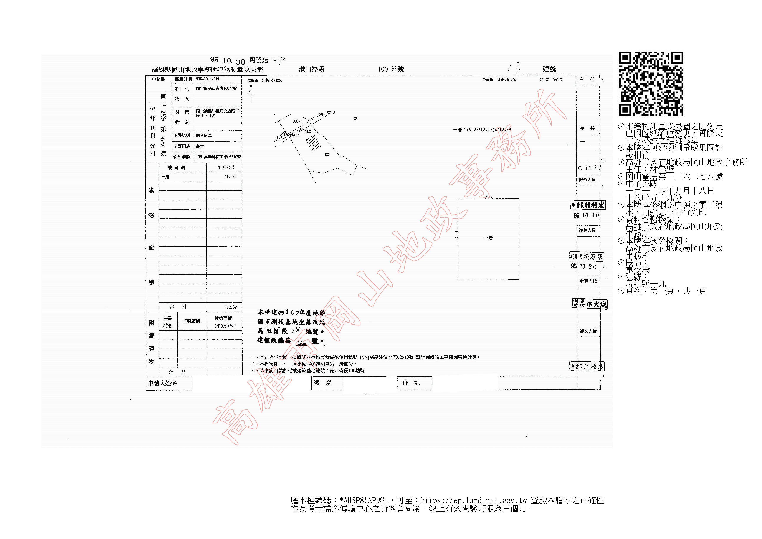
富住通大型工業地產
測量成果圖
富住通商用不動產大型工業地產團隊 FULL LIFE COMMERCIAL REAL ESTATE SERVICE
關懷 ‧ 文化 ‧ 家庭 ‧ 國際

Slide 4
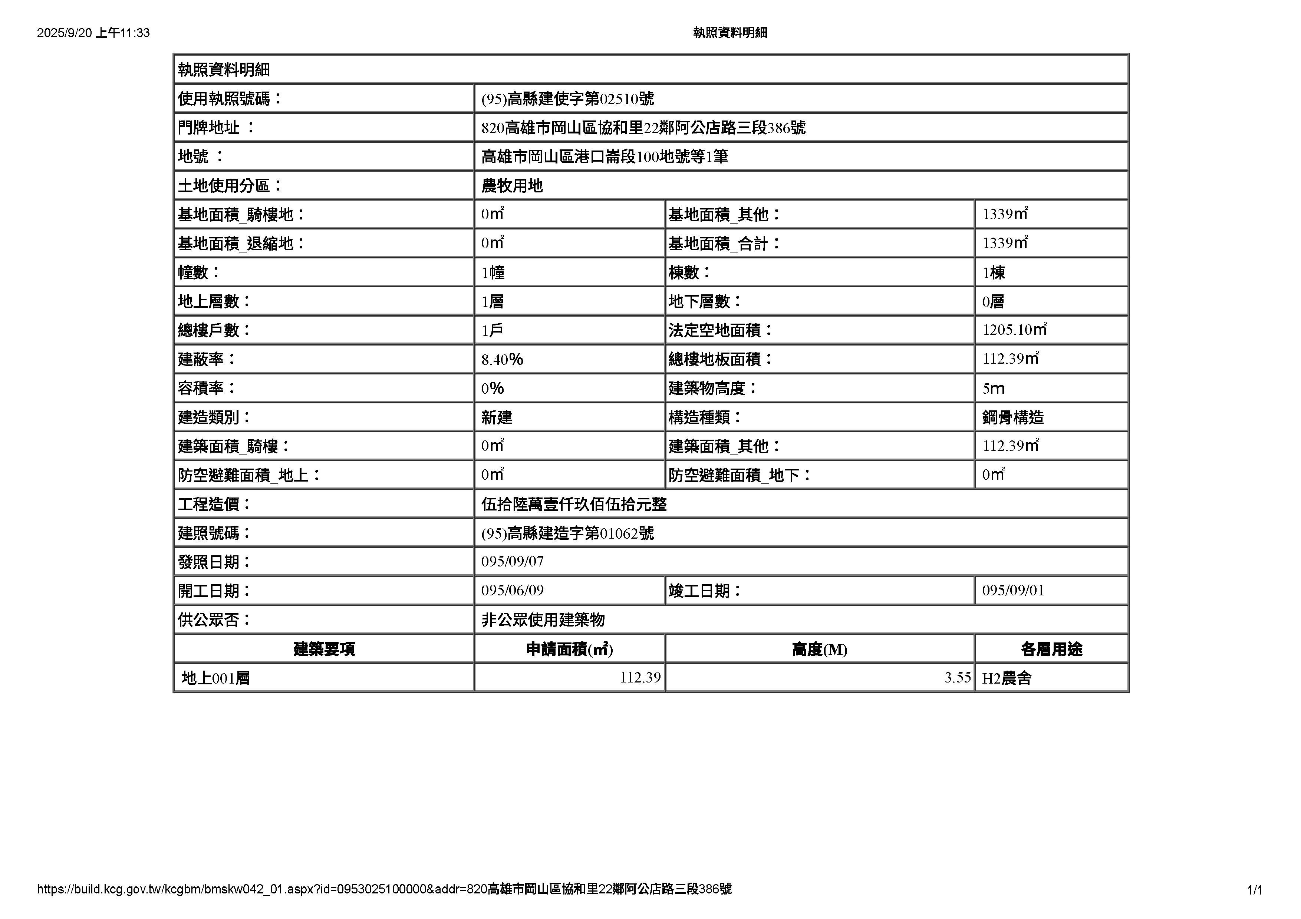
富住通大型工業地產
使用執照
富住通商用不動產大型工業地產團隊 FULL LIFE COMMERCIAL REAL ESTATE SERVICE
關懷 ‧ 文化 ‧ 家庭 ‧ 國際

Slide 5
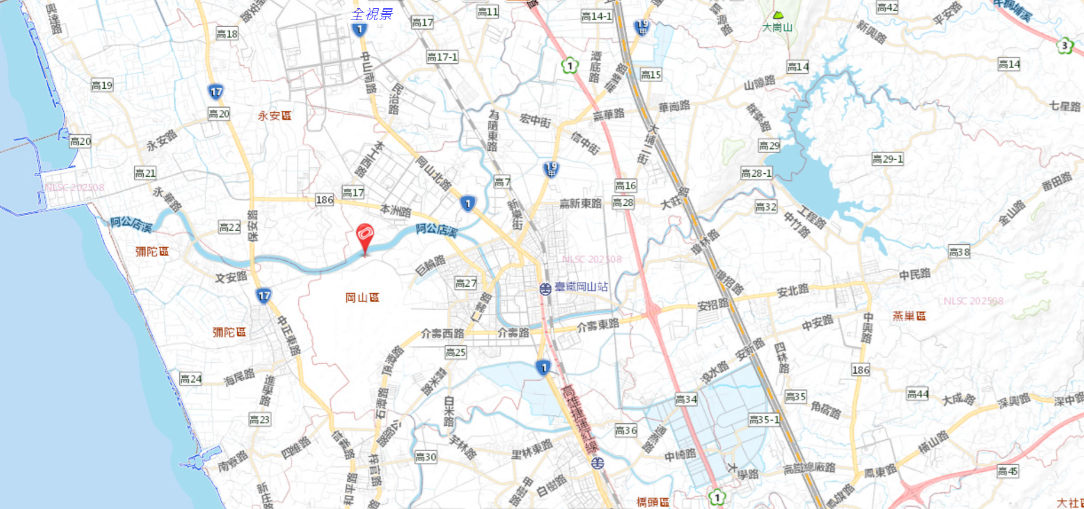



富住通大型工業地產
交通區位
路竹
科學園區
永安
產業園區
本州
產業園區
標的
國1
岡山交流道
白埔產業園區
橋頭
科學園區
富住通商用不動產大型工業地產團隊 FULL LIFE COMMERCIAL REAL ESTATE SERVICE
關懷 ‧ 文化 ‧ 家庭 ‧ 國際

Slide 6
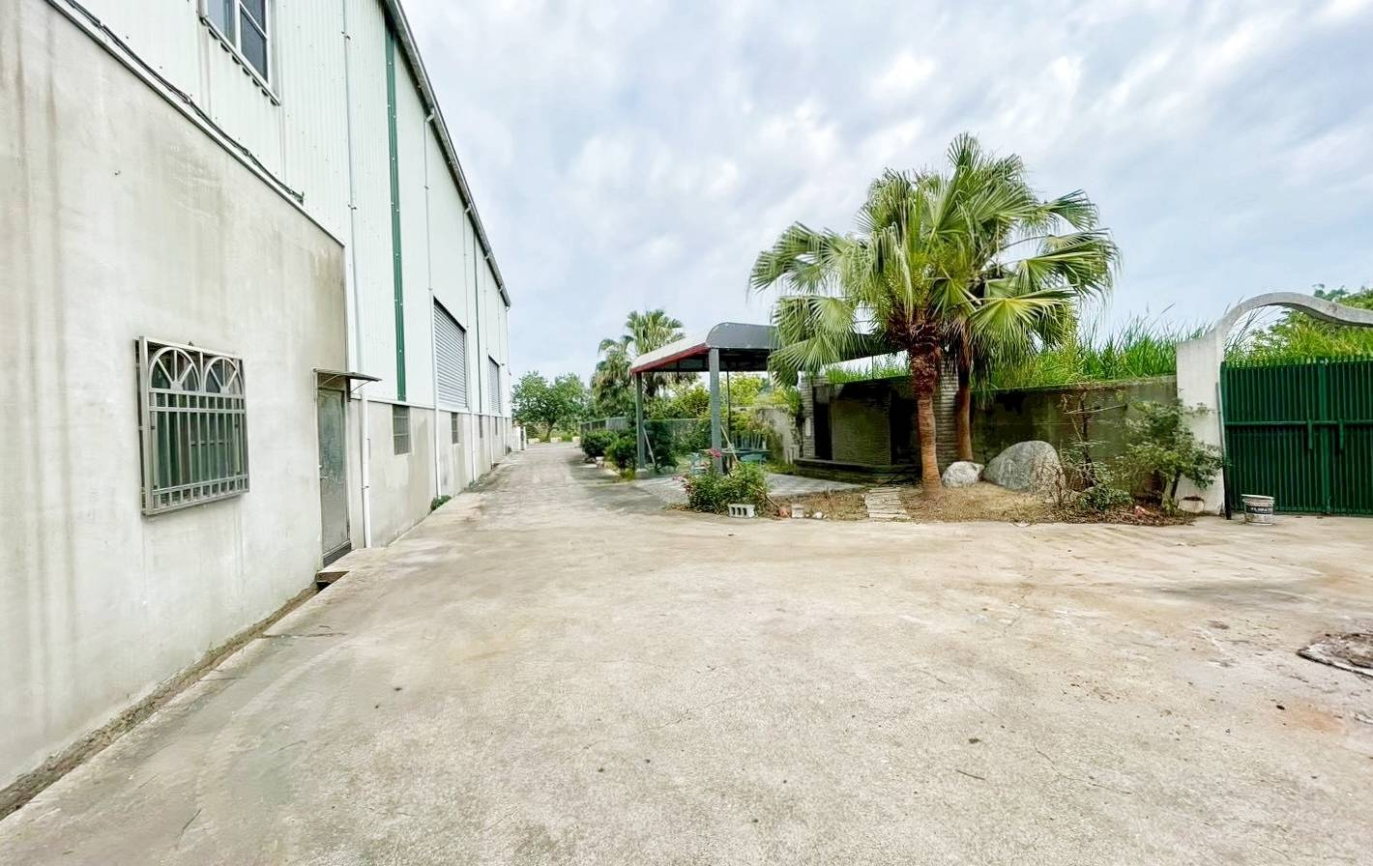
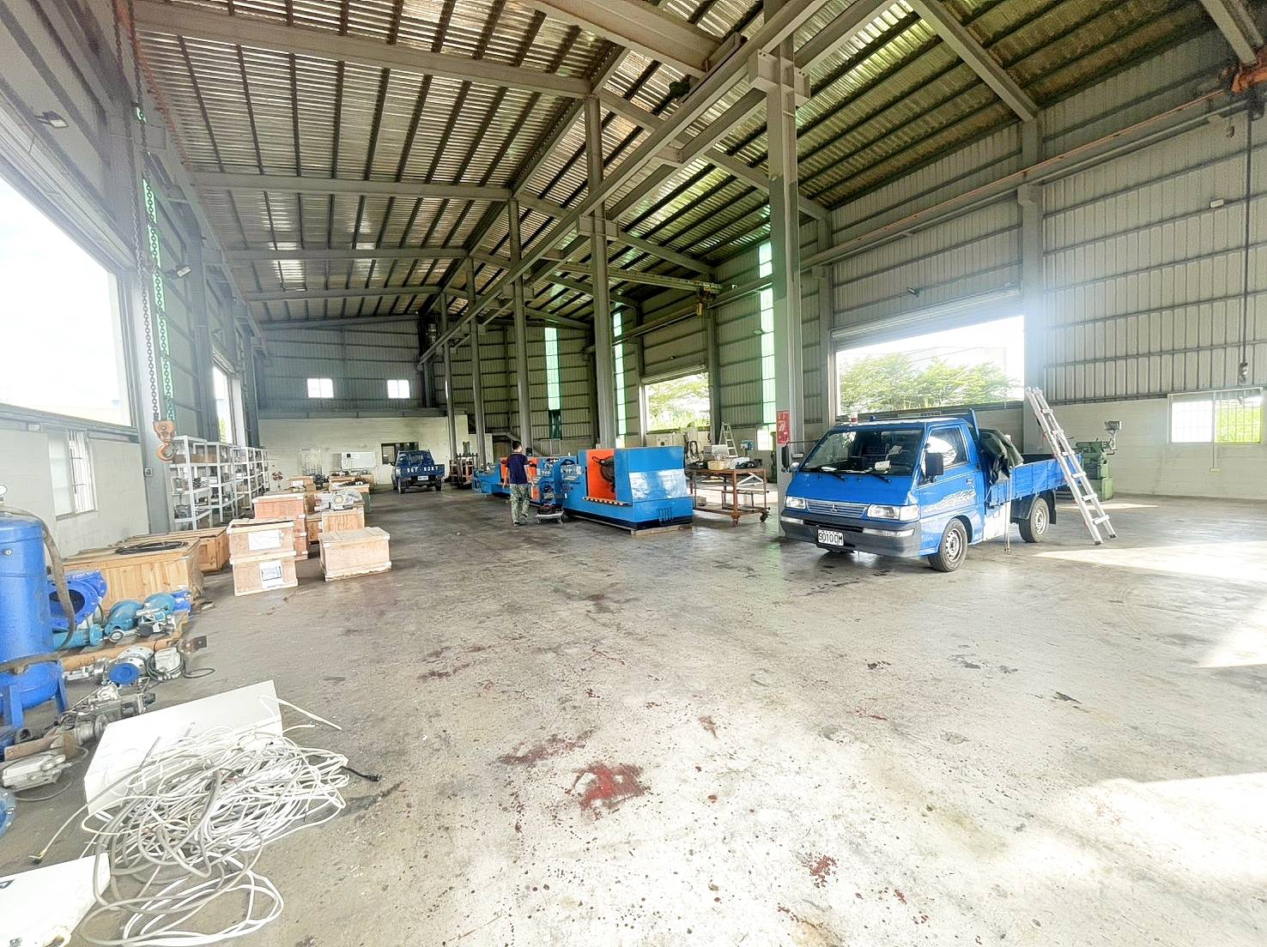
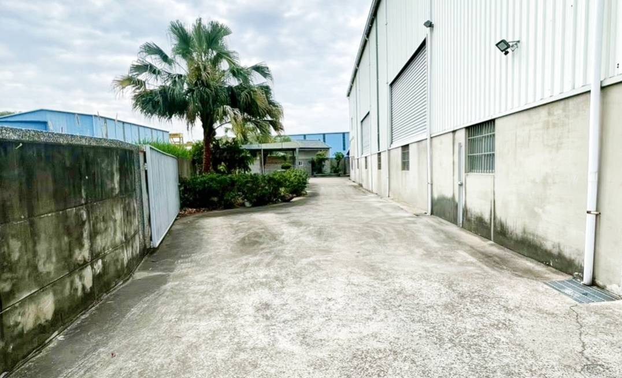
富住通大型工業地產
現況拍攝
富住通商用不動產大型工業地產團隊 FULL LIFE COMMERCIAL REAL ESTATE SERVICE
關懷 ‧ 文化 ‧ 家庭 ‧ 國際

Slide 7
富住通大型工業地產
投資亮點
岡山精選大面寬挑高廠房，近本洲產業園區
廠房面寬約17米，深度約32米，滴水約10米
適合中小型工廠或倉儲使用
有租約5年，可先穩定收租金，再自用
富住通商用不動產大型工業地產團隊 FULL LIFE COMMERCIAL REAL ESTATE SERVICE
關懷 ‧ 文化 ‧ 家庭 ‧ 國際

